Slide 1
Europees Parlement
Les 8

Slide 2
8.1 Vorige keer

Slide 3
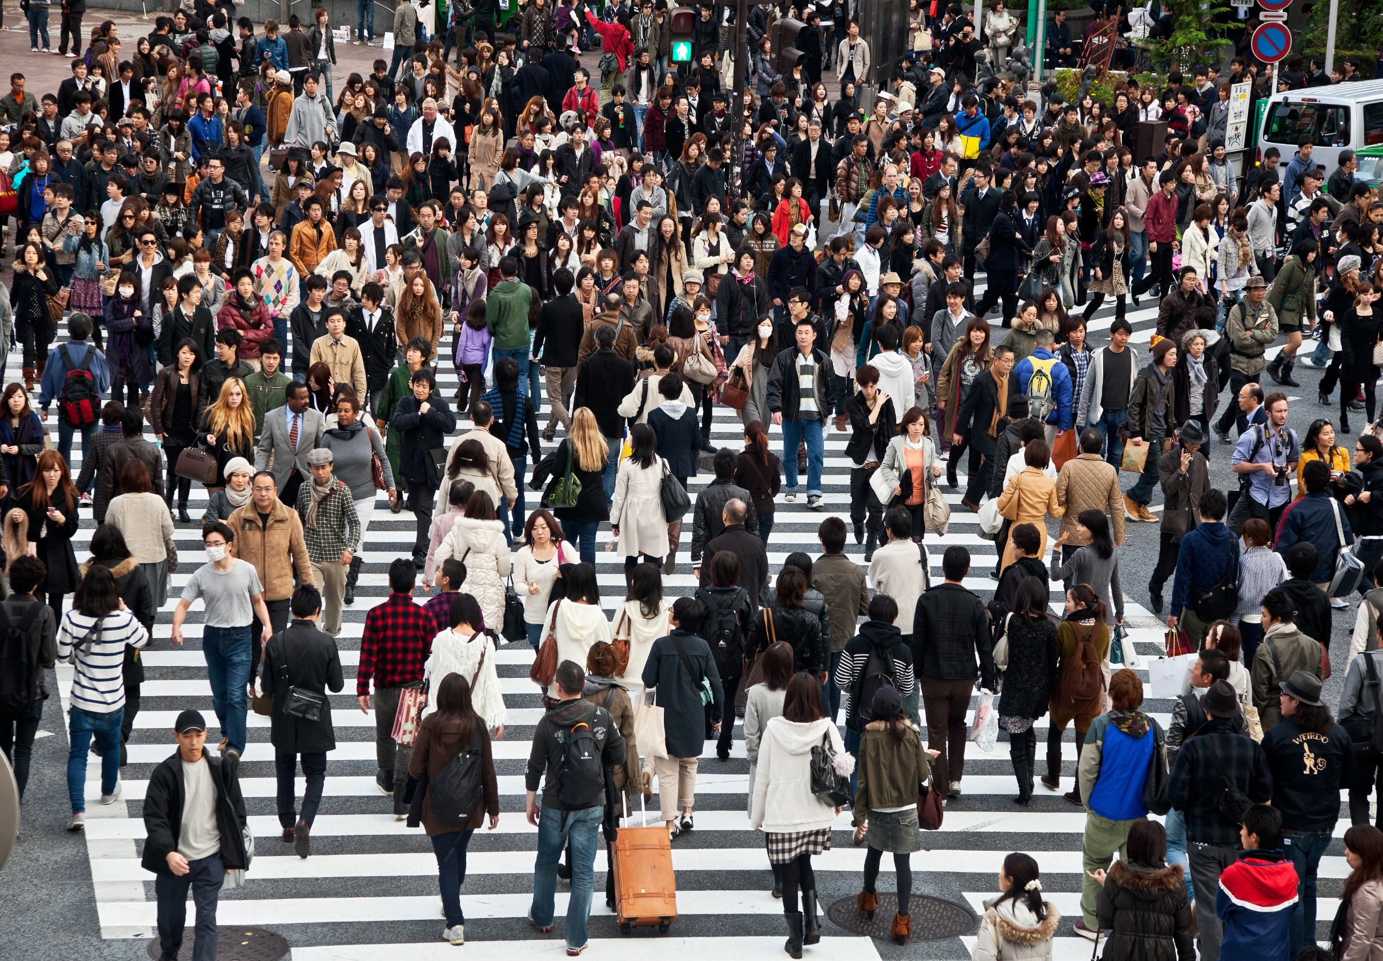

Slide 4
Elke mening telt

Slide 5
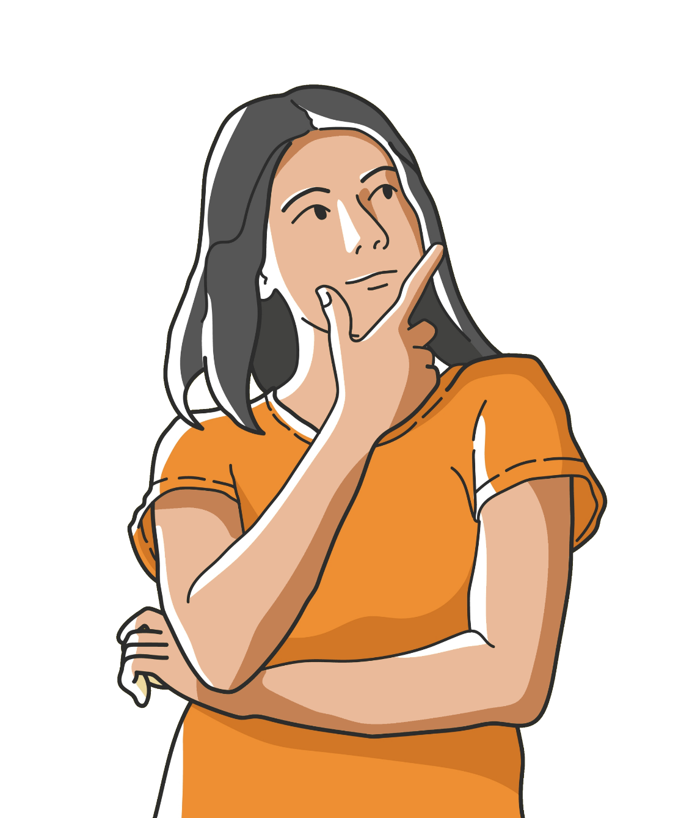
Democratie
Hoe maken we plannen
waar de meeste mensen
tevreden over zijn?

Slide 6
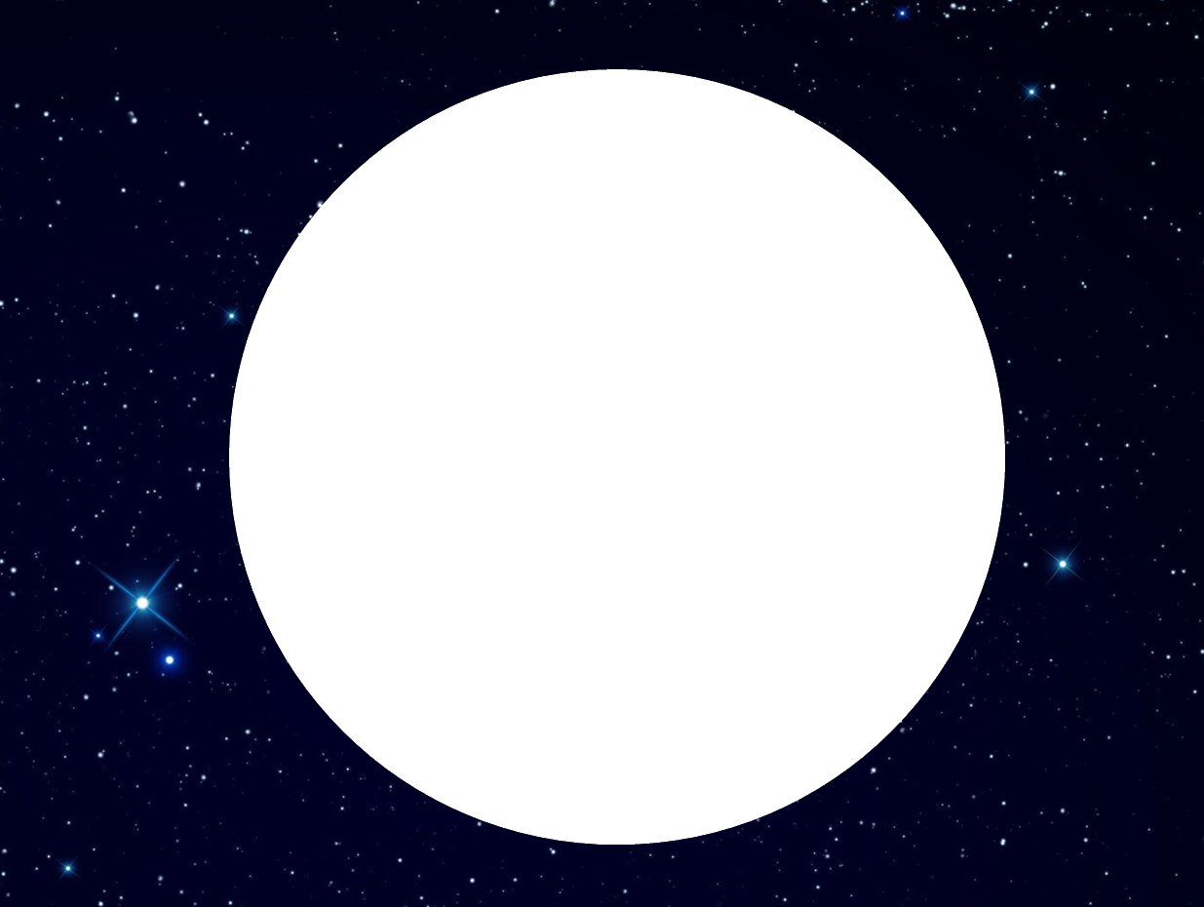
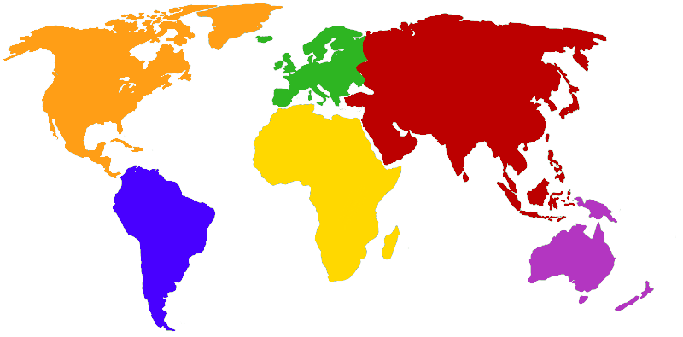
Noordpool
Noord
Amerika
Europa
Azië
Afrika
Zuid
Amerika
Australië
Zuidpool

Slide 7
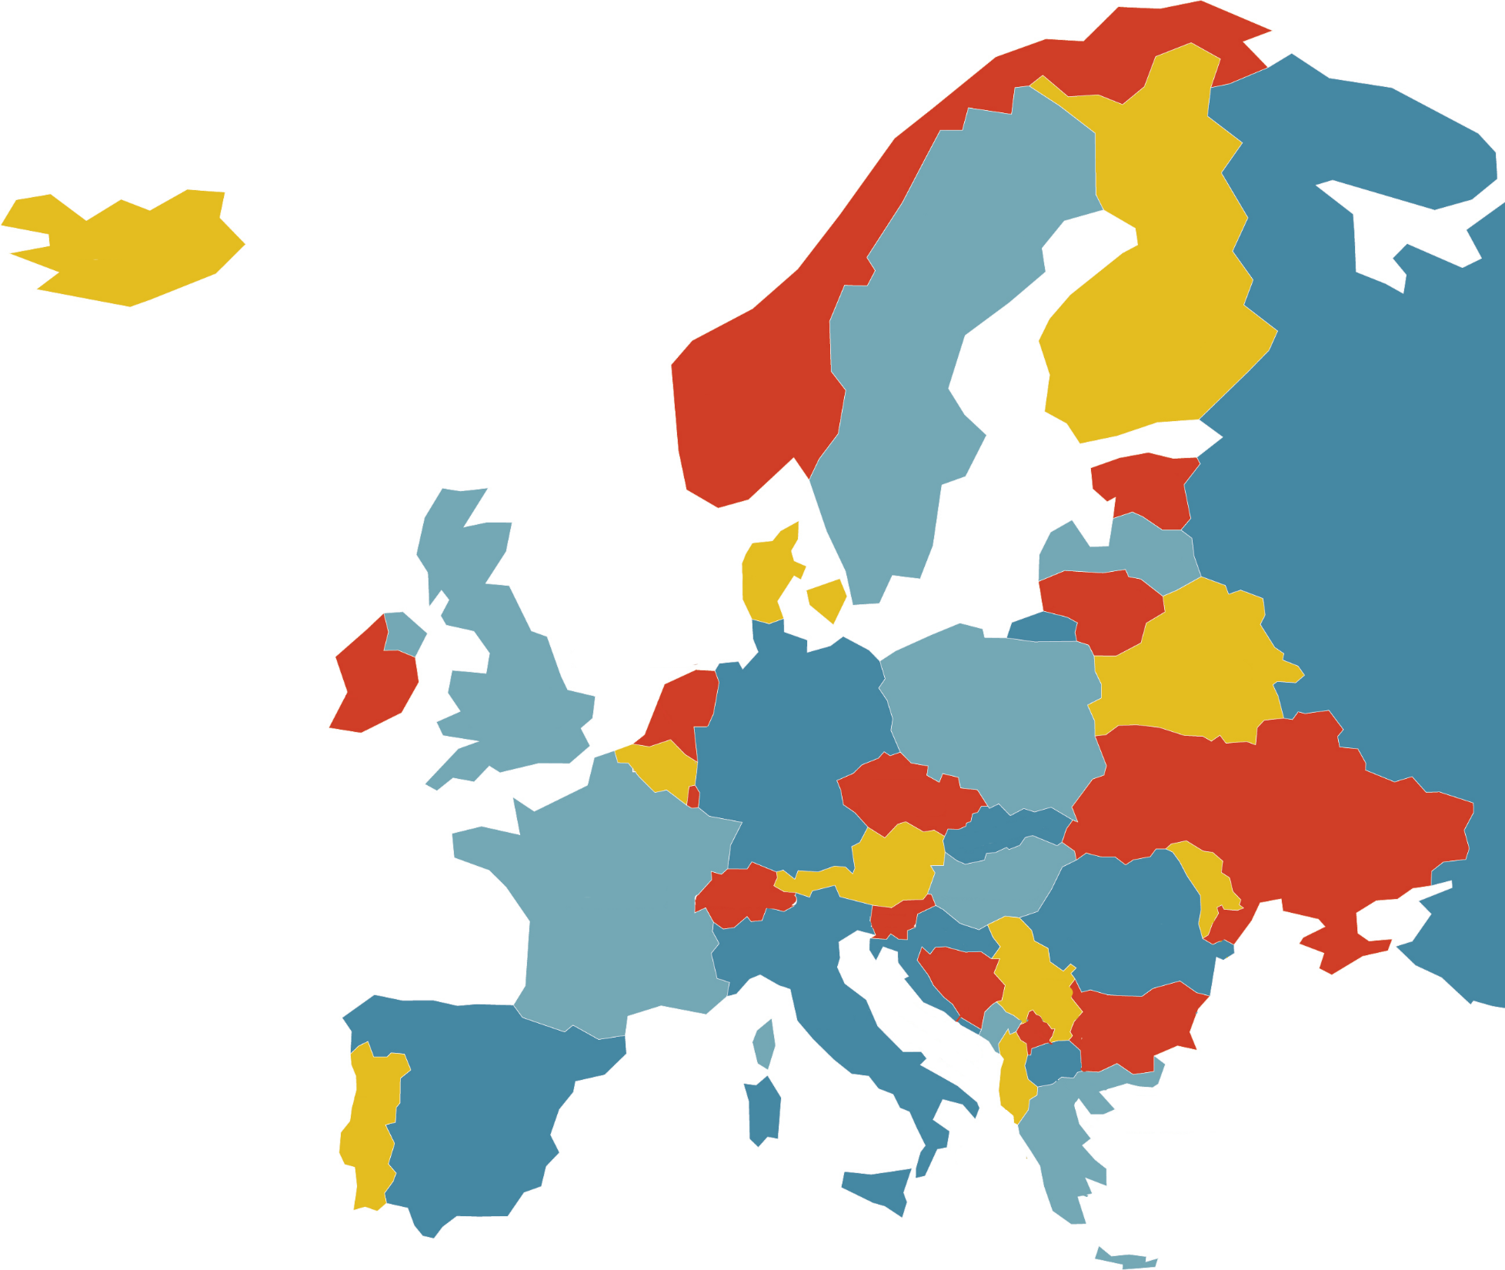
Noorwegen
IJsland
Denemarken
Finland
Nederland
Zweden
Engeland
Ierland
Polen
Duitsland
België
Frankrijk
Zwitserland
Roemenië
Portugal
Oostenrijk
Italië
Spanje
Griekenland

Slide 8
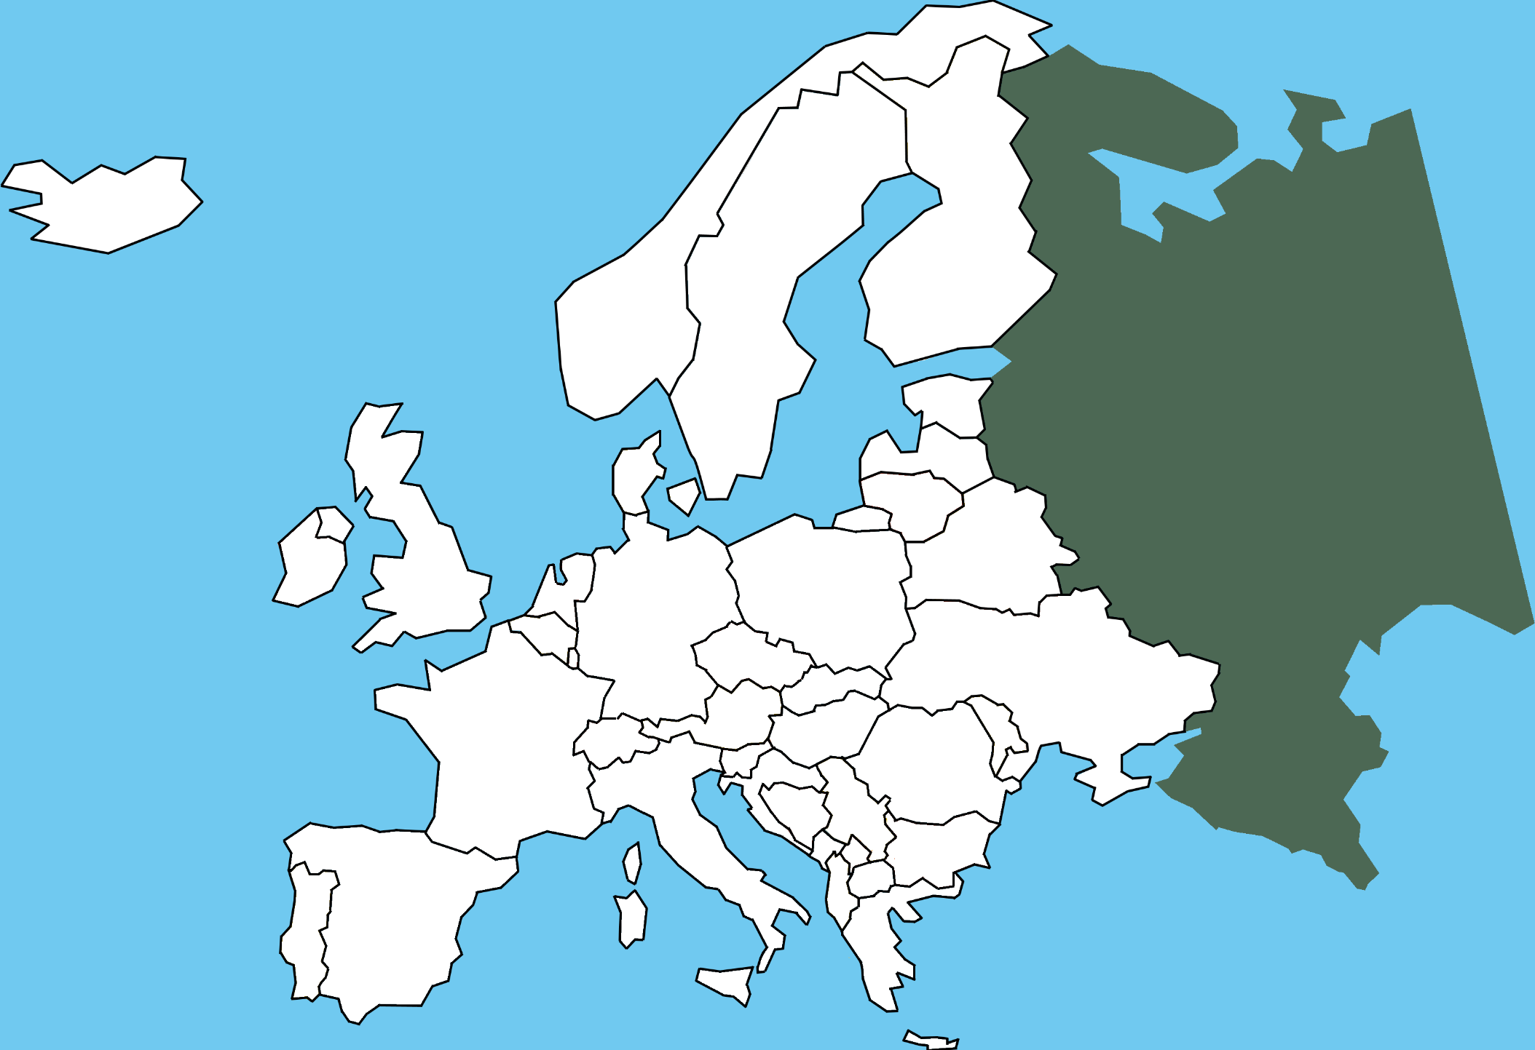
De Europese Unie

Slide 9
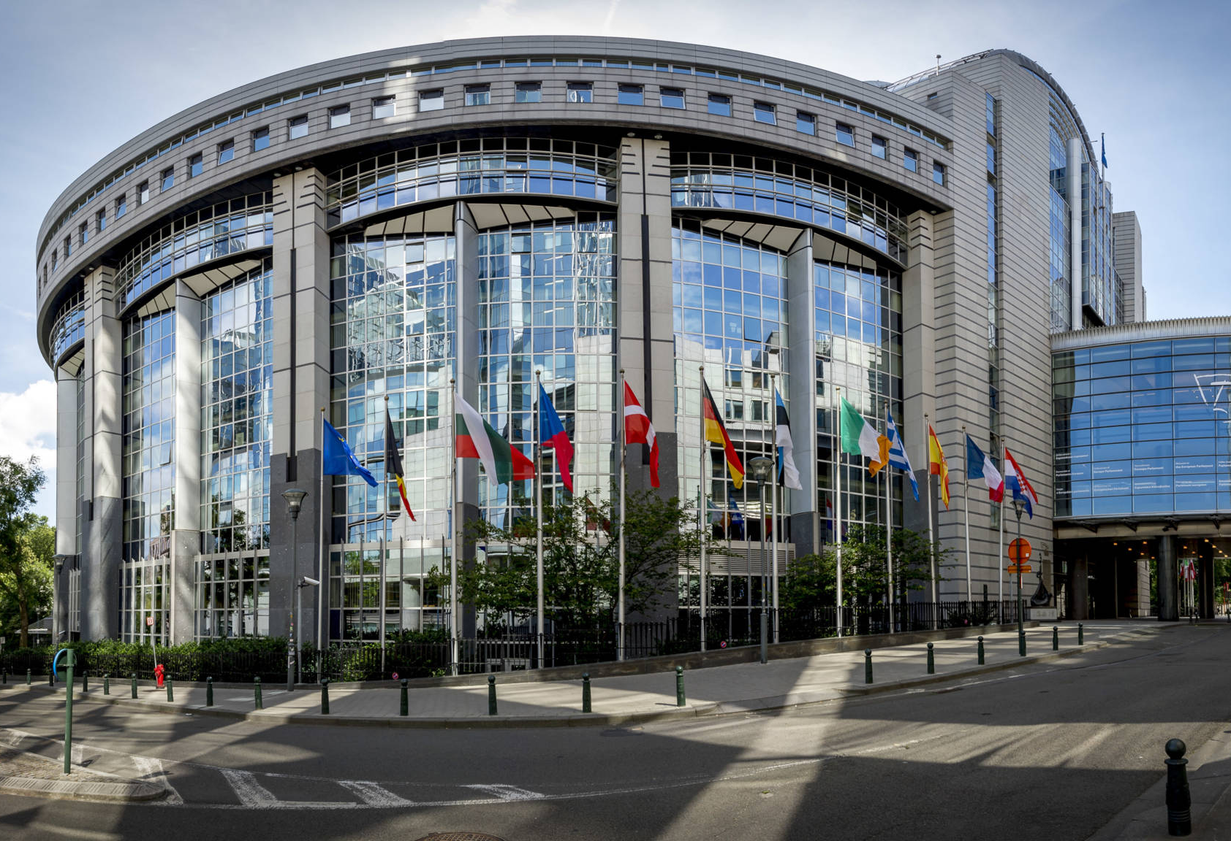
De Europese Unie

Slide 10
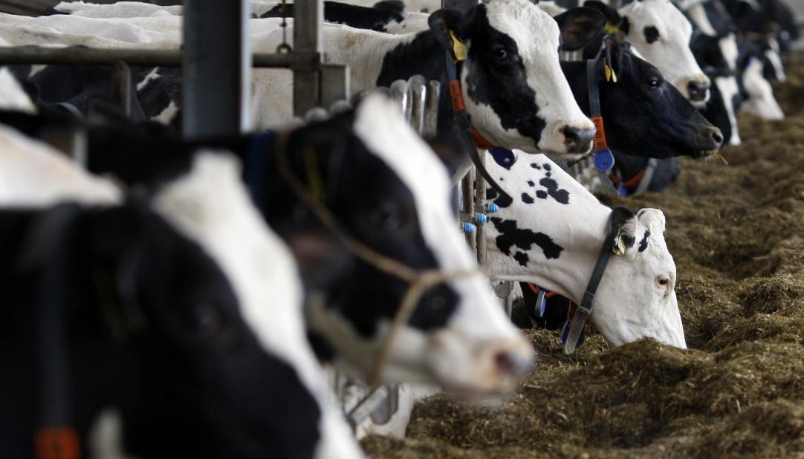
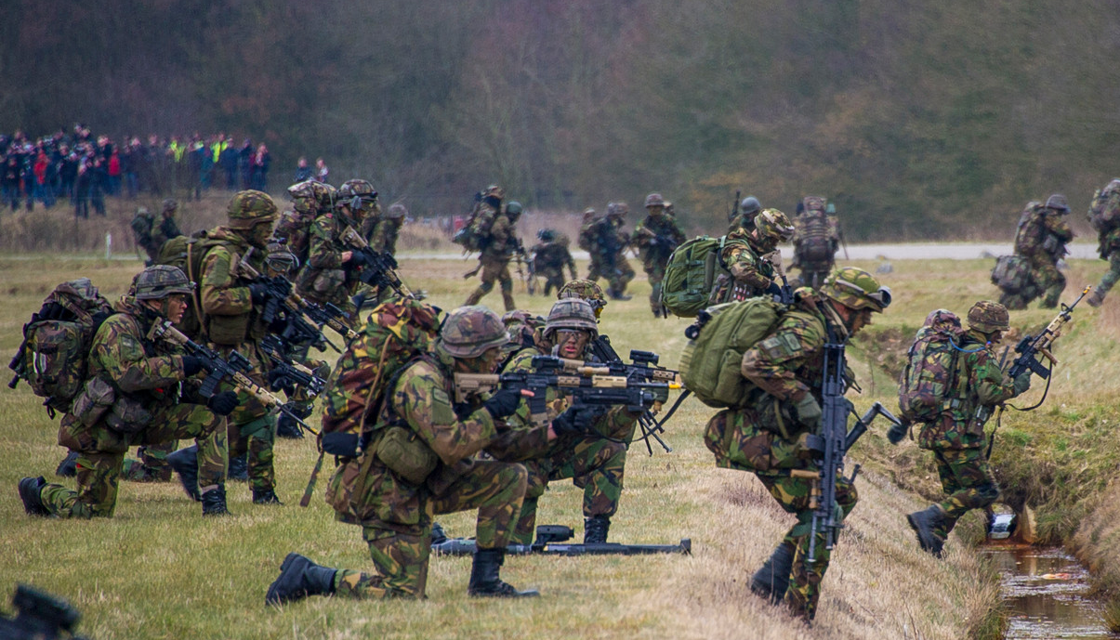
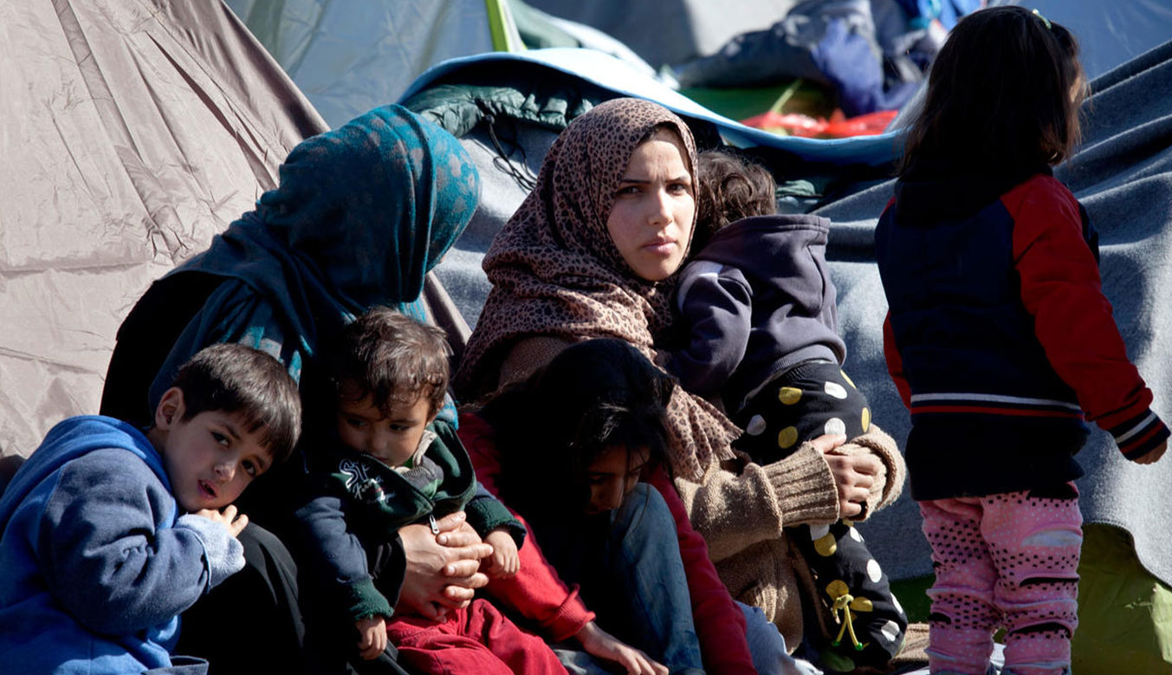
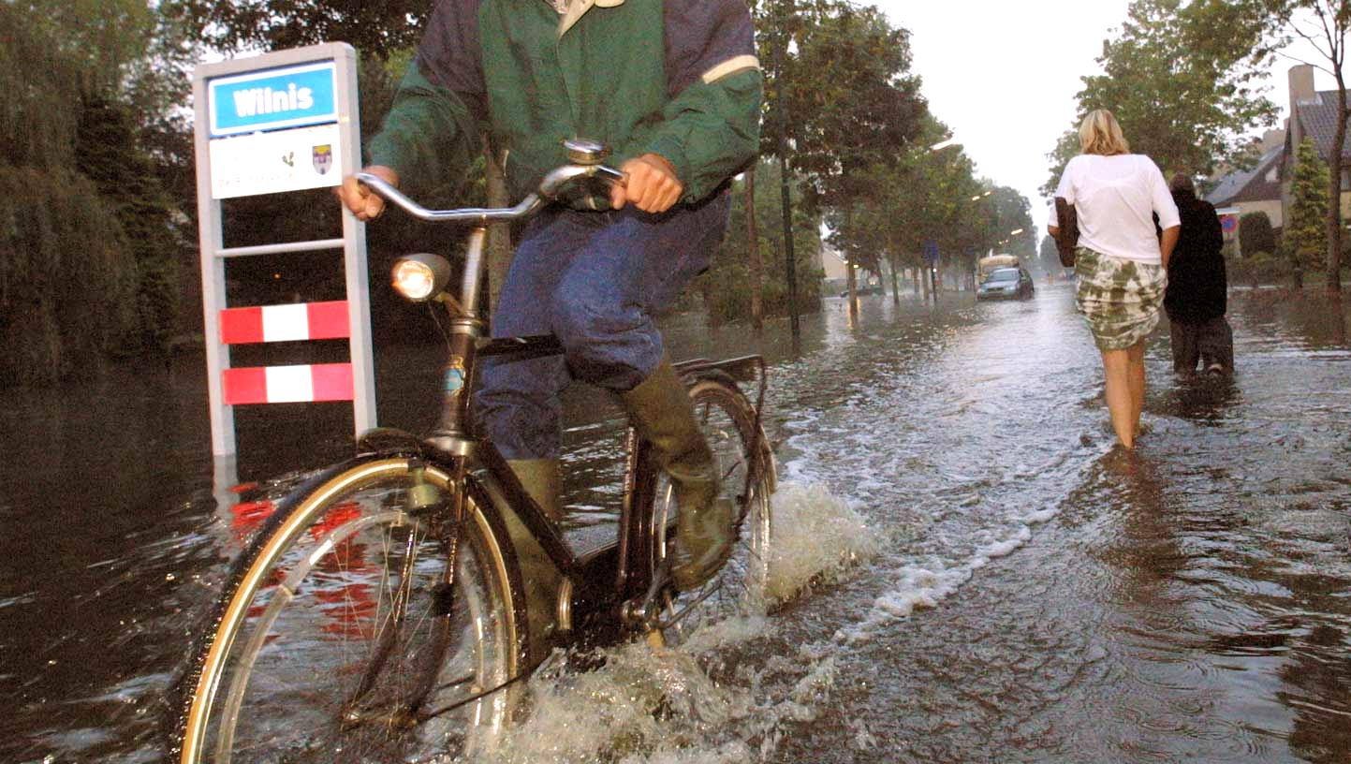
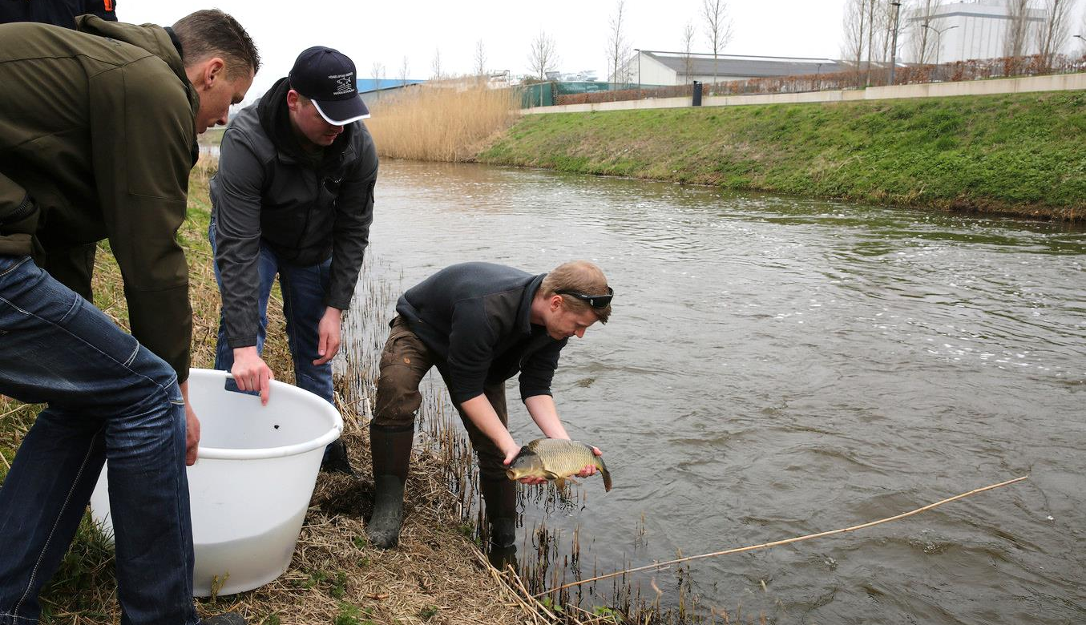

Slide 11
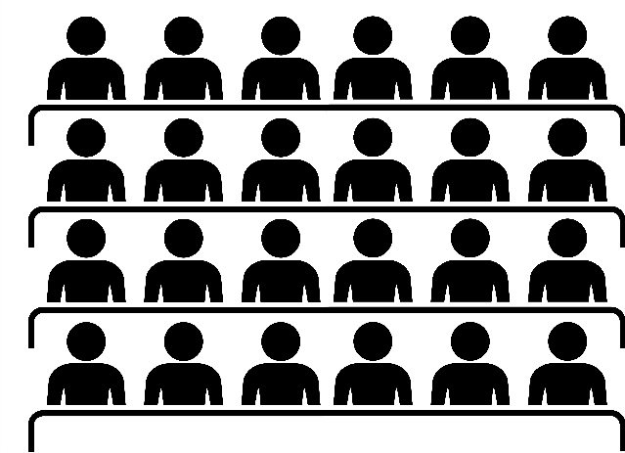
Zo worden de plannen gemaakt
Europese Commissie
?
?
?
Raad van Ministers
Europees Parlement

Slide 12
Hebben wij invloed?
FVD

Slide 13
Hebben wij invloed?
verkiezingen voor het
europees parlement

Slide 14
8.2 De uitnodiging

Slide 15
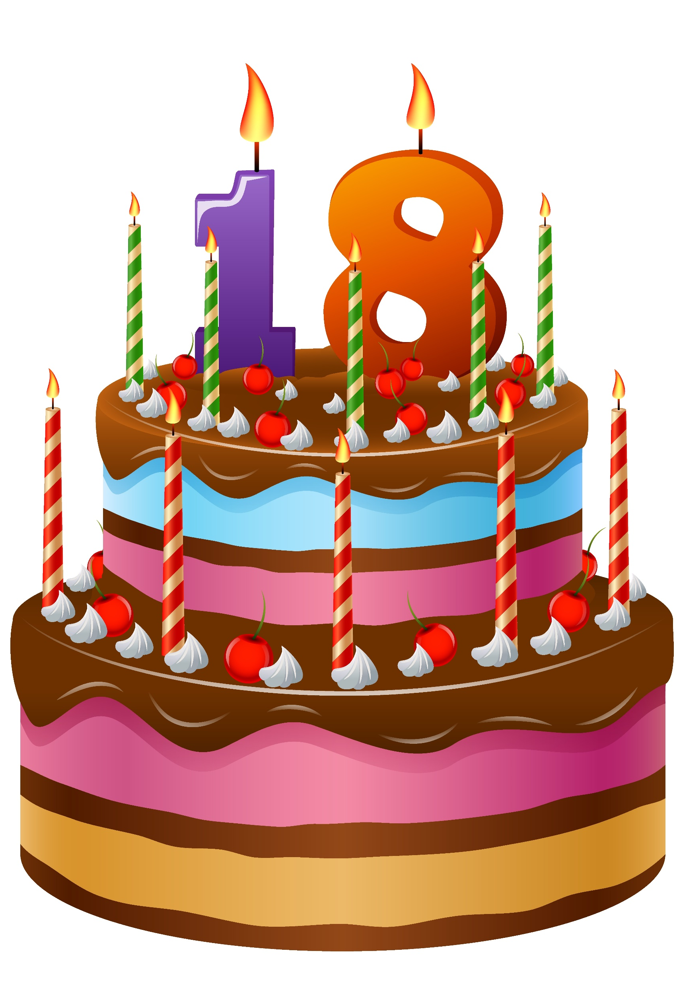
Vanaf je 18e ben je officieel volwassen
● Niet meer verplicht naar school
● Bier en wijn kopen
● Rijbewijs halen
● Stemmen

Slide 16
Stemmen
niet
wel
roepen:
“Dit wil ik!!!”
aankruisen:
deze partij mag
het zeggen.

Slide 17
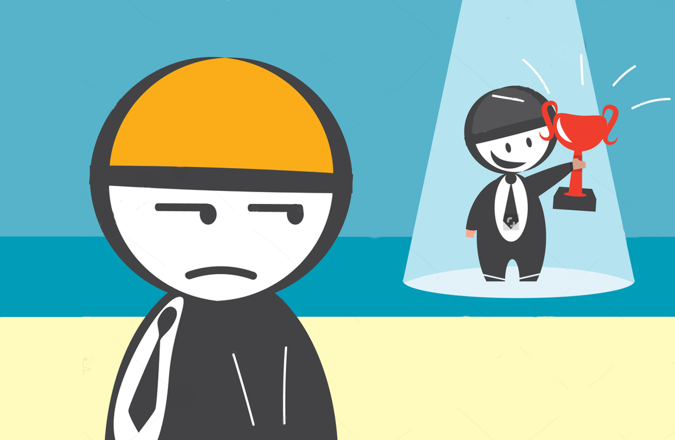
Winnaars en verliezers

Slide 18
Nieuwe ronde, nieuwe kansen
Over 5 jaar weer
verkiezingen voor een nieuw Europarlement.

Slide 19
Even goede vrienden

Slide 20
Uitnodiging
stempas

Slide 21
Uitnodiging
Oproep voor de verkiezing
waarvoor
van het Europees Parlement
woensdag 16 maart
op
wanneer
hoe laat
Van 7.30 uur tot 21.00 uur.
Omar el Bouhnani
Weteringstraat 41
3061 MP Mijngemeente
wie
Basisschool De Regenboog
waar
EP

Slide 22
8.3 Stemmen doe je zo

Slide 23
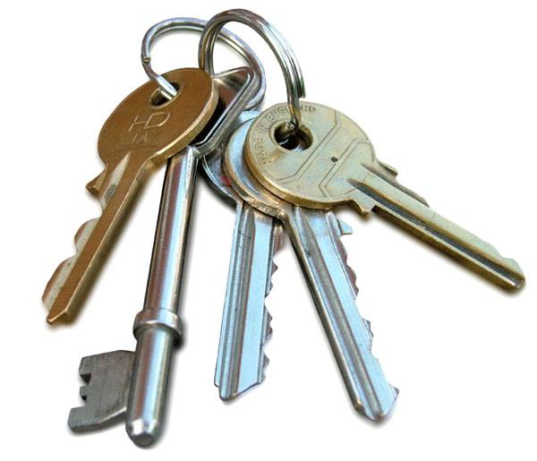
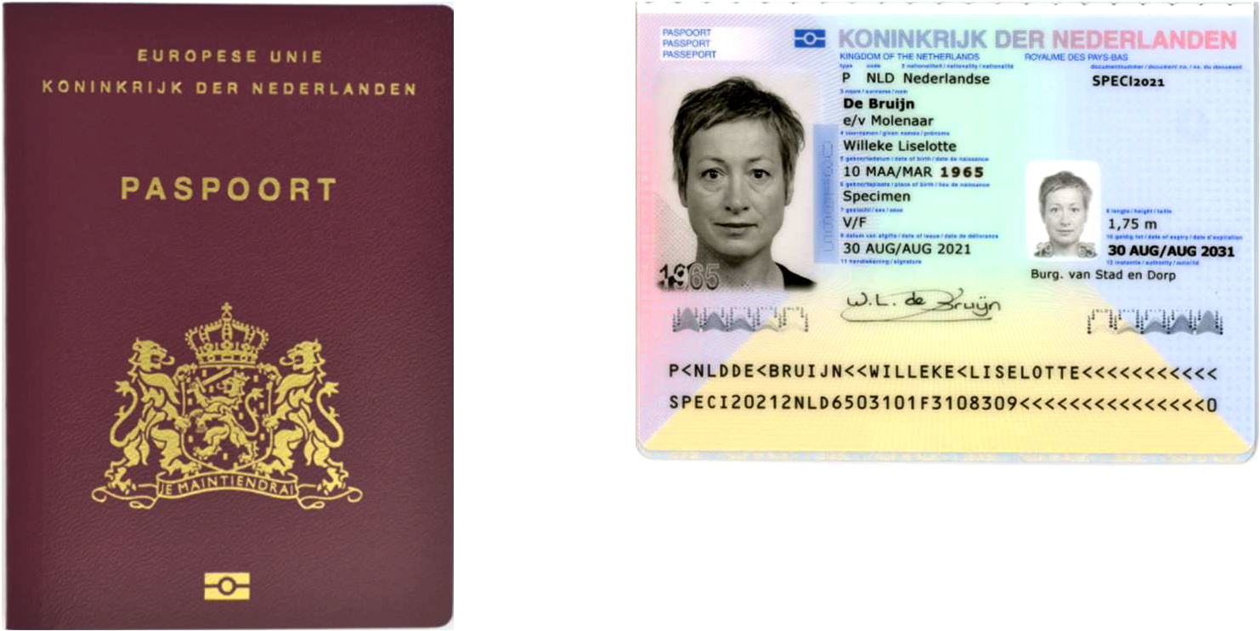
Dit heb je nodig
van het Europees Parlement
stempas
huissleutels
EP
of
ID kaart
paspoort

Slide 24
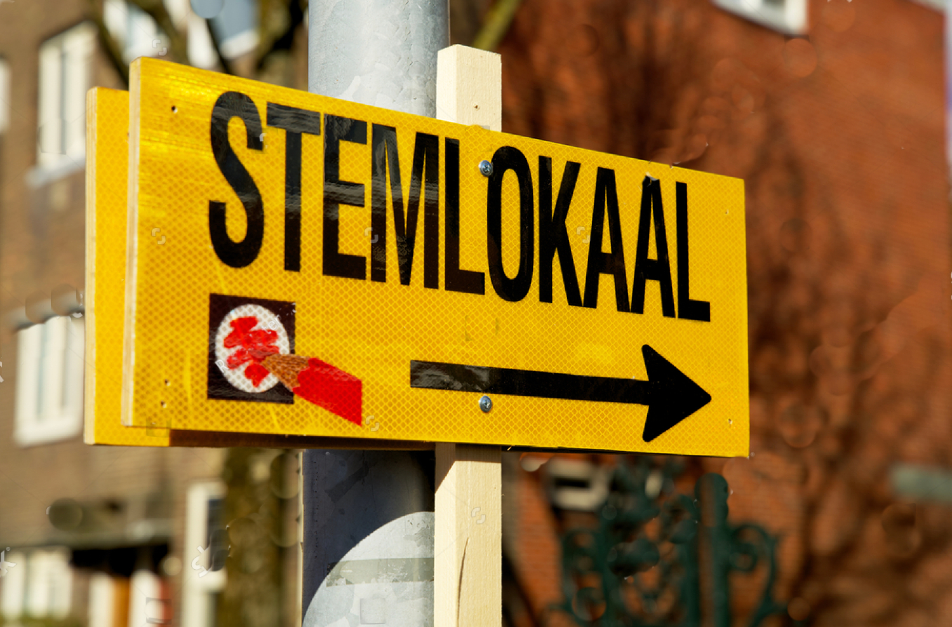
Hier moet je zijn

Slide 25
Stemmen doe je zo
start

Slide 26
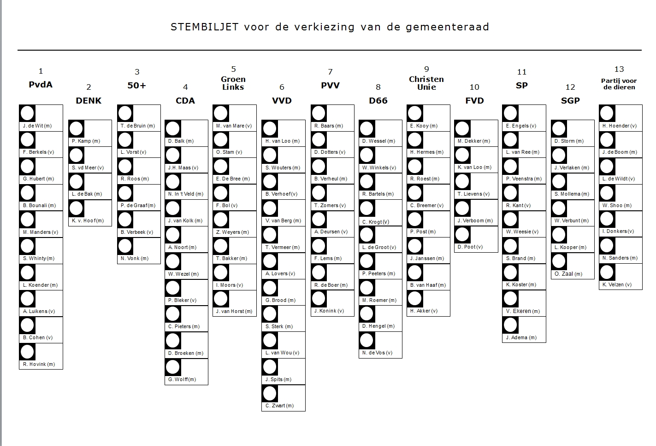
Stemmen doe je zo
STEMBILJET voor de verkiezing van het Europees Parlement

Slide 27
Stemmen doe je zo
STEMBILJET voor de verkiezing van het Europees Parlement

Slide 28
Stemmen doe je zo
STEMBILJET voor de verkiezing van het Europees Parlement

Slide 29
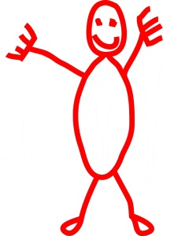
Stemmen doe je zo
STEMBILJET voor de verkiezing van het Europees Parlement

Slide 30
8.4 De uitslag

Slide 31
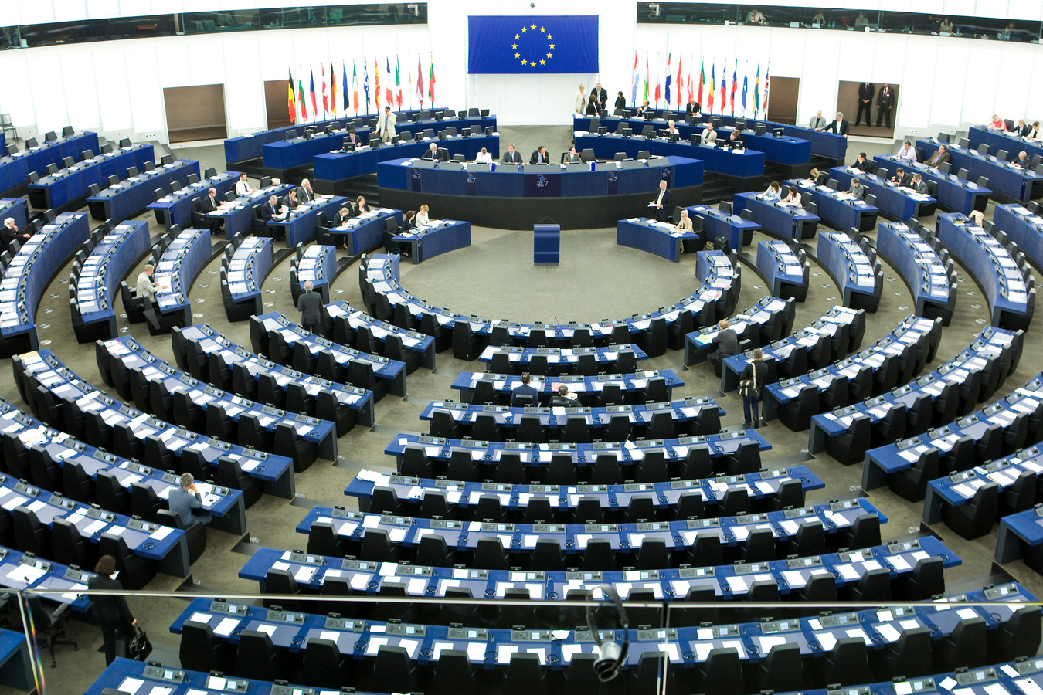
De verkiezingsuitslag

Slide 32
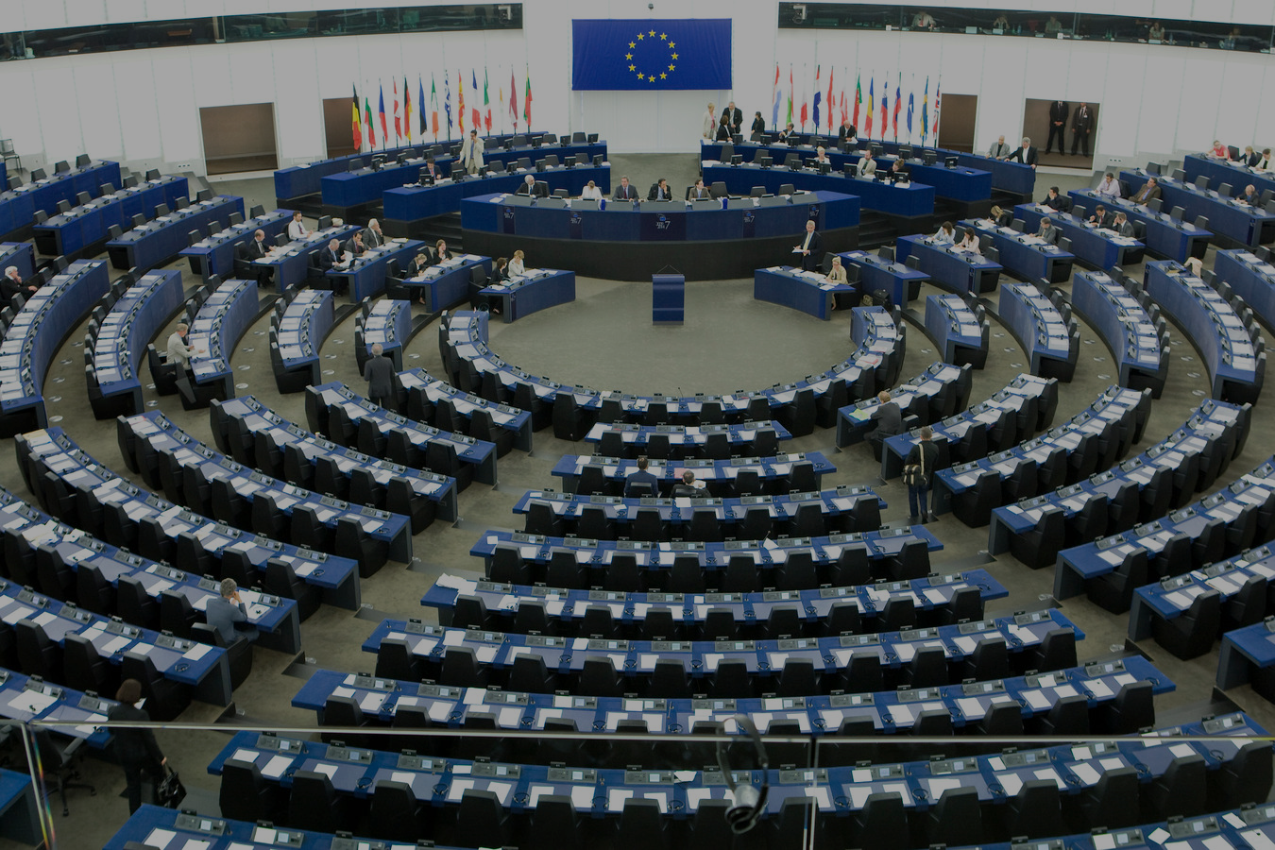
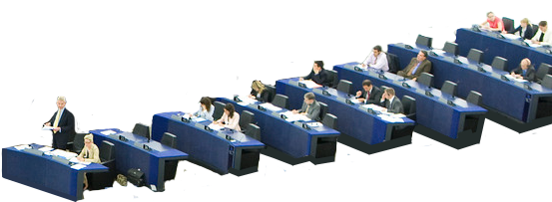
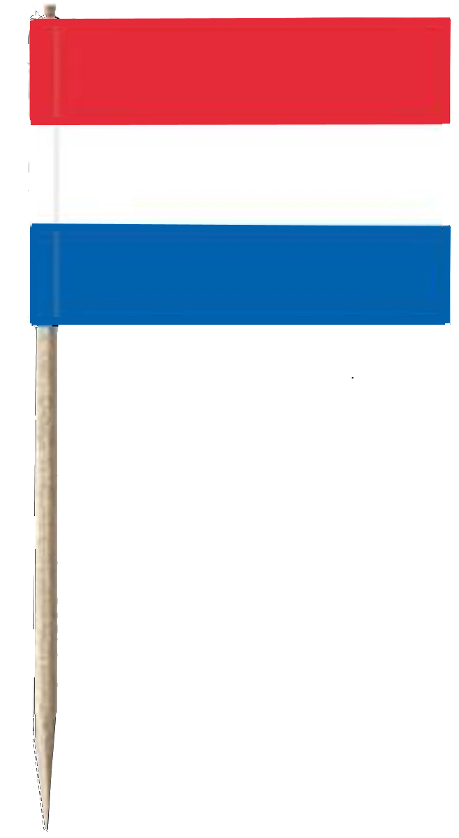
De verkiezingsuitslag

Slide 33
Hebben wij invloed?

Slide 34
Zeteldans

Slide 35
Einde

